Slide 1

Bezpečnostní okénko
Viktor Ferus / 2023

Slide 2
O bezpečnostní skupině
WIRT – WEBNET Incident Response Team
4 členové, 3,1 úvazků
  Ing. Jiří Čepák
    Vedení týmu, provozní činnost
  Ing. Martin Šebela
    Programování podpůrných nástrojů pro činnost týmu, specializace na webové zranitelnosti
  Viktor Ferus
    Provozní činnost, specializace na počítačové sítě a prezentování
  Dominik Plecitý
    Nejnovější člen týmu, specializuje se na weby a Trellix

Slide 3
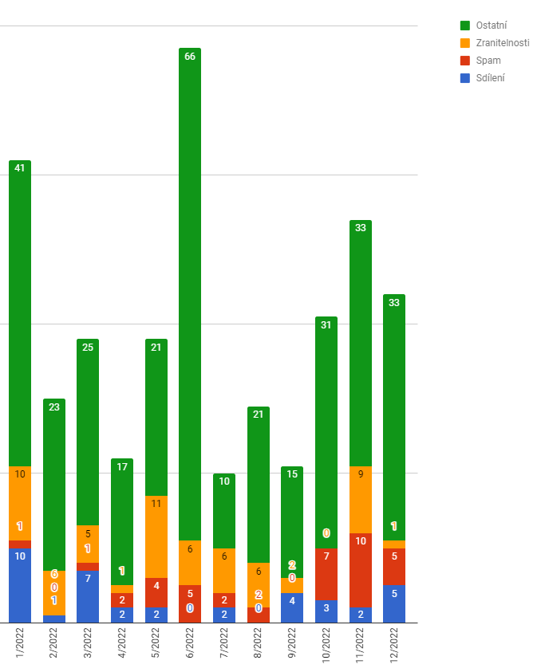
Statistika v oblasti KB na ZČU za rok 2022
Nejčastěji jsme řešili
  skenování sítě,
  napadené stroje,
  otevřené DNS resolvery,
  ke konci roku začalo také narůstat rozesílání SPAMu.
Celkový počet řešených incidentů: 408

Slide 4
Novinky a zajímavé incidenty
Kauza Sodexo
Nová politika hesel

Slide 5
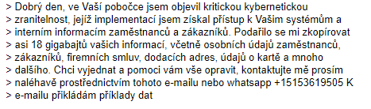
Kauza Sodexo
V lednu jeden z našich kolegů do své schránky, kterou si vytvořil pouze pro účet Sodexo , obdržel podivný e-mail.
  Schránka byla ve formátu sodexo@kolegova-domena.cz
Mail šel také na stovky dalších e-mailových adres, které v sobě (jak před zavináčem, tak i po něm) obsahovaly slovo „sodexo“.
V příloze byly dumpy databází plné osobních údajů.

Slide 6
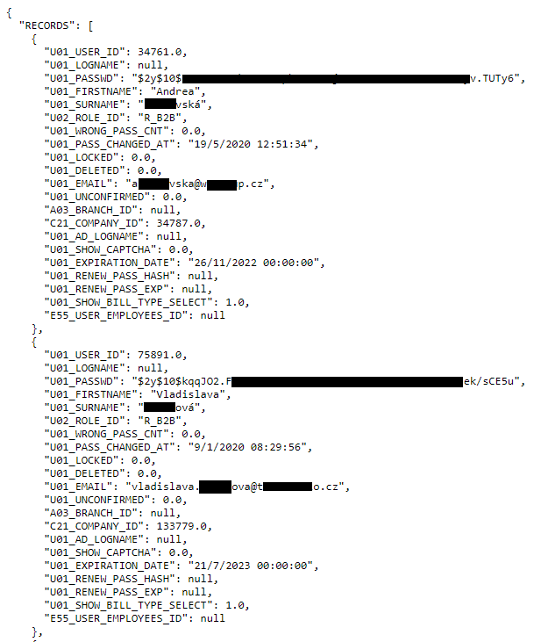
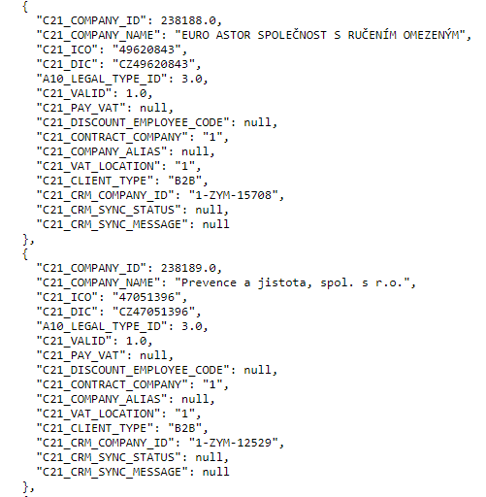
Kauza Sodexo

Slide 7
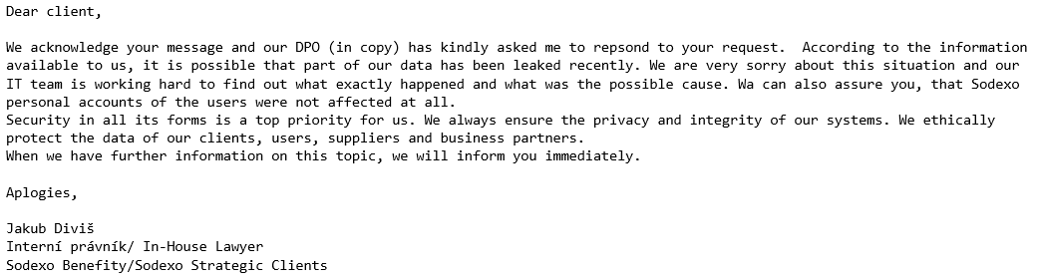
Kauza Sodexo
Ihned jsme kontaktovali jediný oficiální český kontakt společnosti s žádostí o vysvětlení
  Nikdo se s námi nebavil
Kontaktovali jsme tedy jejich evropského DPO ve Francii
  Druhý den dorazila odpověď
Obratem jsme celou záležitost předali k univerzitnímu DPO

Slide 8
Kauza Sodexo
Následně jsme rozeslali hromadný e-mail všem uživatelům, u nichž jsme z interních systémů zjistili, že Sodexo kartu používali.
  Vyzvali jsme ke změně hesel
Po dvou měsících ticha jsme se zeptali Sodexa, jestli už si jsou jisti, že jim unikla data.
  Prý ano. A prý intenzivně monitorují Darknet a prý se tam nic z toho zatím neobjevilo. ☺
Poučení pro uživatele: Nepoužívat stejná hesla. Kdo má správce hesel a do Sodexa měl unikátní heslo, které nikde jinde neměl, nehrozí mu z hlediska informační bezpečnosti žádné riziko.

Slide 9
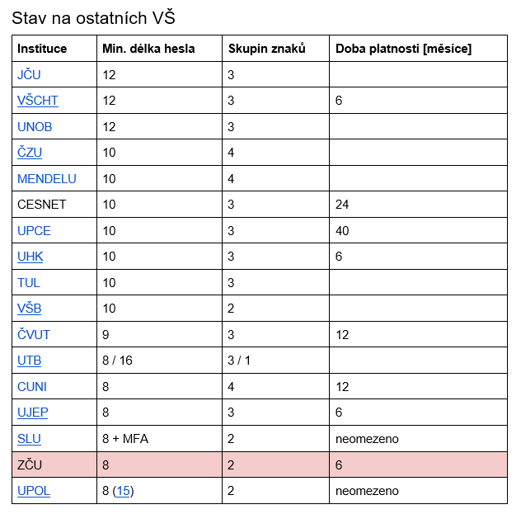
Nová politika hesel
Jednou z hlavních výtek v penetračních testech byla slabá politika hesel.
Požadavek na častou změnu hesel se ukázal jako kontraproduktivní
  jaro2020, podzim2020

Slide 10
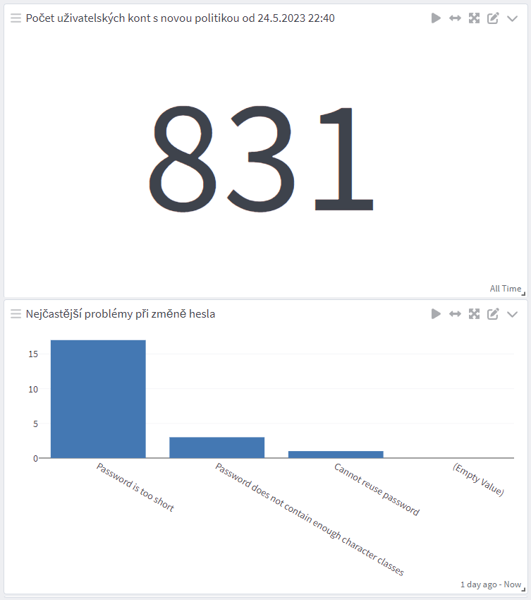
Nová politika hesel
Vstoupila v platnost 25. 5.
Nové požadavky na heslo:
  min. 13 znaků,
  alespoň 3 skupiny znaků,
  změna každé 2 roky.

Slide 11
Dotazy?
Viktor Ferus / ferusvi@civ.zcu.cz

